Slide 1
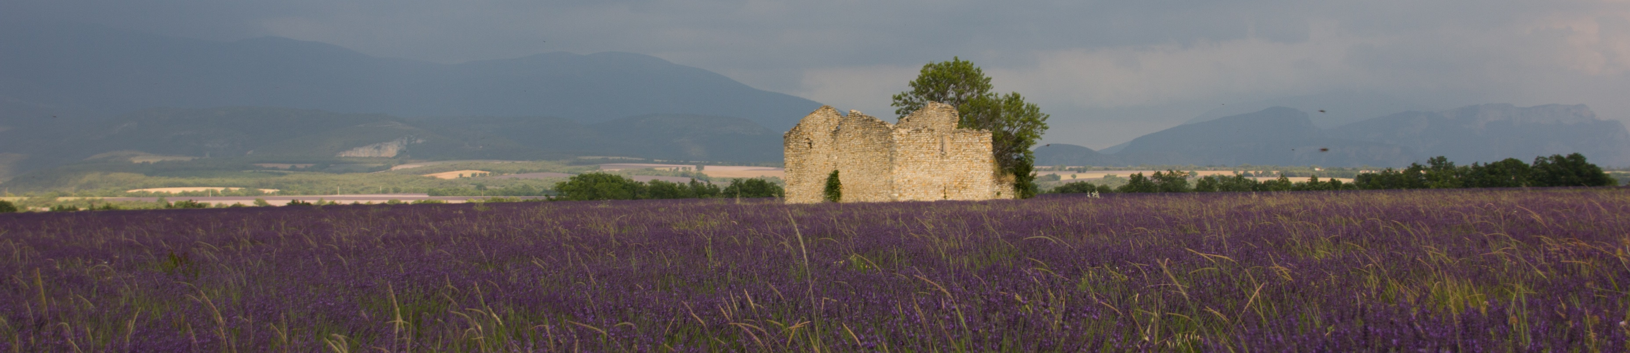


L'agriculture et le changement climatique en région Provence-Alpes-Côte d’Azur
1ère journée START CLIMA

Slide 2
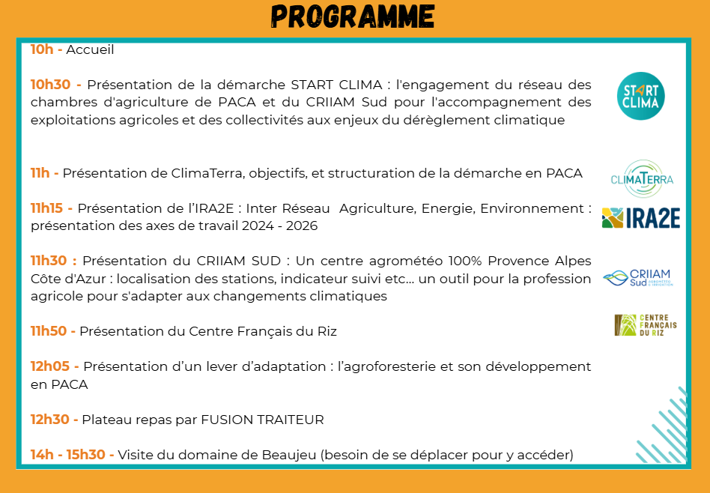

Slide 3
La démarche START CLIMA
C.Micklethwaite ; C.Baury

Slide 4









La démarche START CLIMA

Slide 5
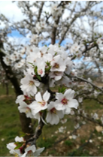


Une démarche amorcée depuis 2022
STratégie Agricole Régionale pour la Transition CLIMAtique
« une démarche régionale visant à accompagner les exploitations agricoles et les acteurs du territoire pour faire face aux enjeux du dérèglement climatiques »
- Démarche portée par les Chambres d’agriculture de Provence-Alpes-Côte d’Azur et le
CRIIAM SUD,
- Initiée en 2023 avec l’appui de l’ADEME PACA et de la Région Sud.
- Une instance de gouvernance régionale composée des Chambres d’agriculture 04-
05-06-13-83-84-PACA, CRIIAM Sud, L’ADEME PACA, La Région Sud, DRAAF PACA,
La DREAL PACA, Agence de l’eau RMC ,
- Association d’autres structures suivant les enjeux : structures de recherche ou
développement agricole, d’organismes de recherche sur le changement climatique,
IRA2E, enseignement agricole, etc…

Slide 6
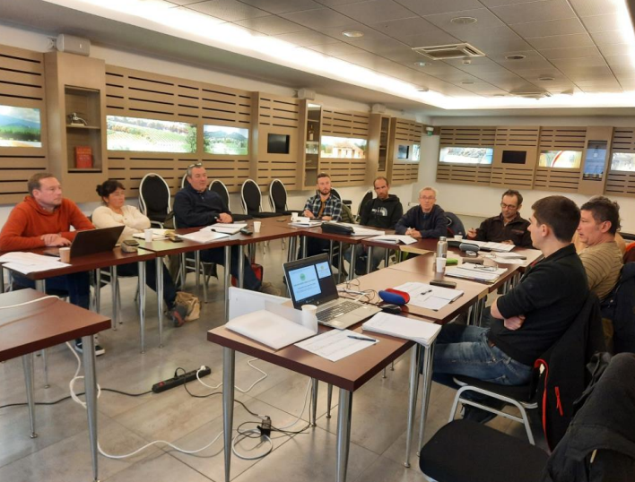
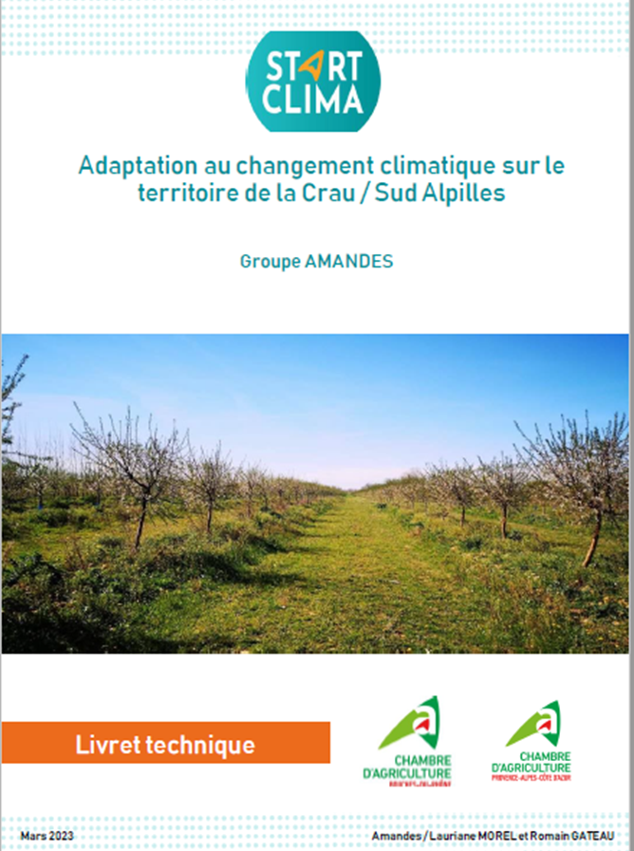
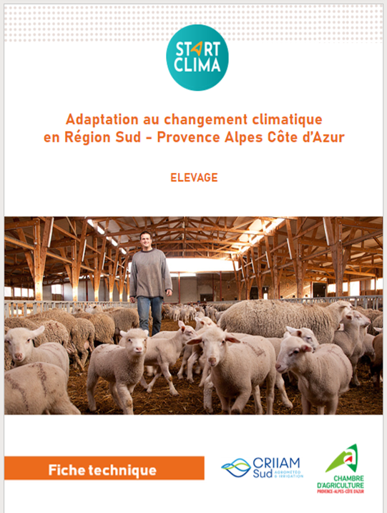
Le projet START CLIMA
« implication des agriculteurs et des experts, co-construction, identification des leviers et des actions,… »
- 7 groupes d’agriculteurs en PACA, représentant les filières élevages, viticulture, amande, olive et horticulture.
- 8 conseillers Chambre agriculture en animation de ces groupes : sensibilisation, identification des vulnérabilités climatiques, déploiement de ClimA-XXI, identification des actions pour l’adaptation au dérèglement climatiques.
- 10 interventions dans des établissements d’enseignement agricole.
Expertise :
- 7 livrets territoriaux caractérisant les groupes d’agriculteurs accompagnés.
- 5 livrets techniques pour la caractérisation des vulnérabilités climatiques.
-14 fiches actions pour l’adaptation des exploitations agricoles au dérèglement climatique.

Slide 7
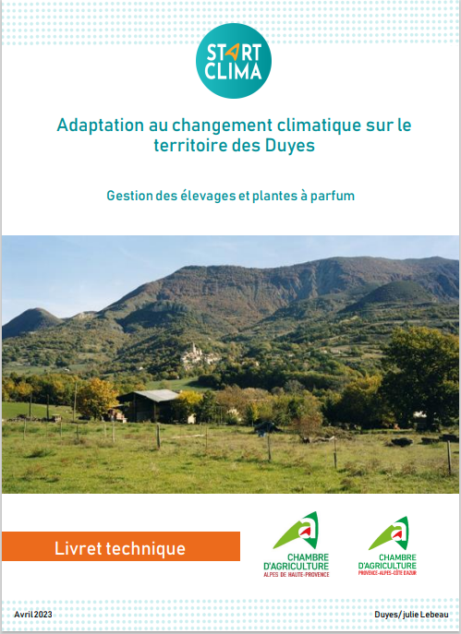
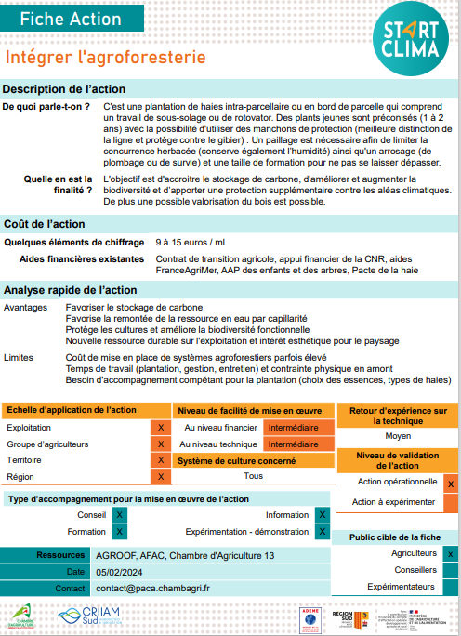
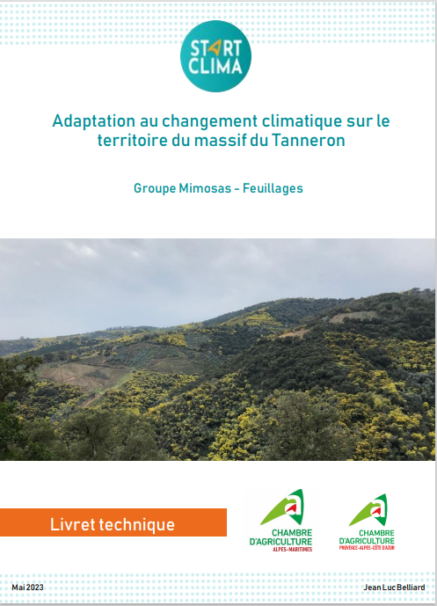
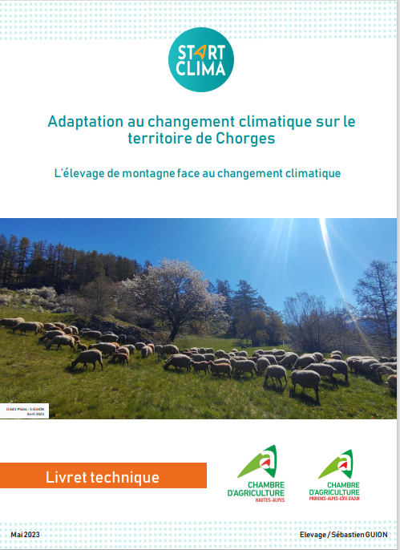
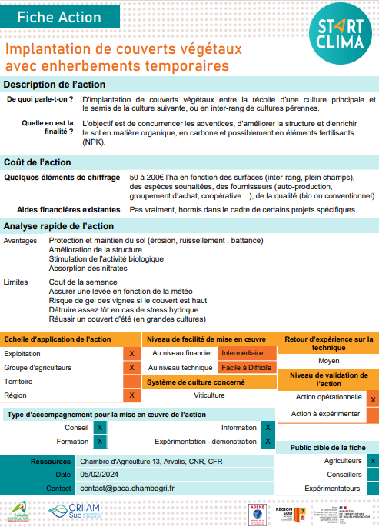
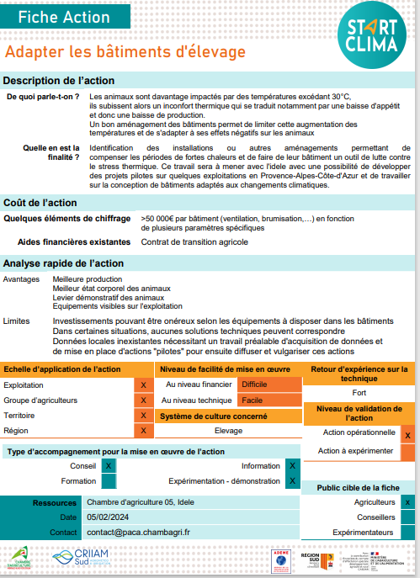
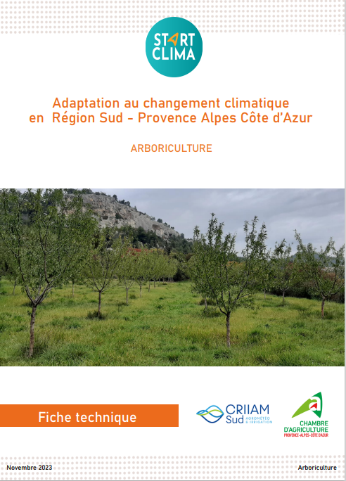
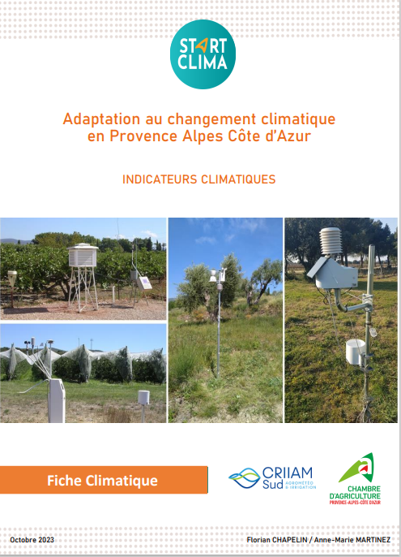
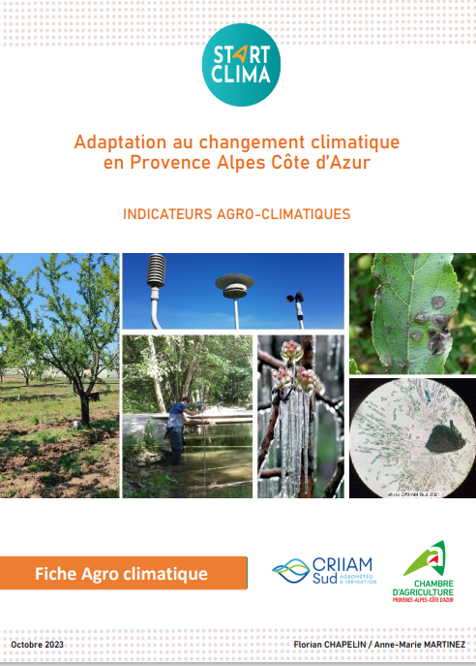
Les livrables du projet START CLIMA
7 livrets techniques START CLIMA
14 fiches actions START CLIMA (+ 3 nouvelles depuis 2025)
5 fiches techniques START CLIMA

Slide 8
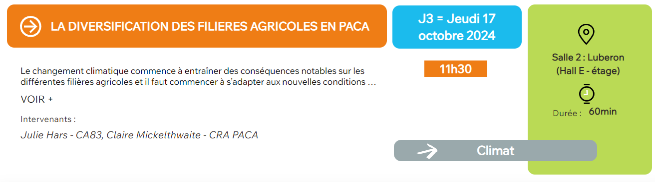
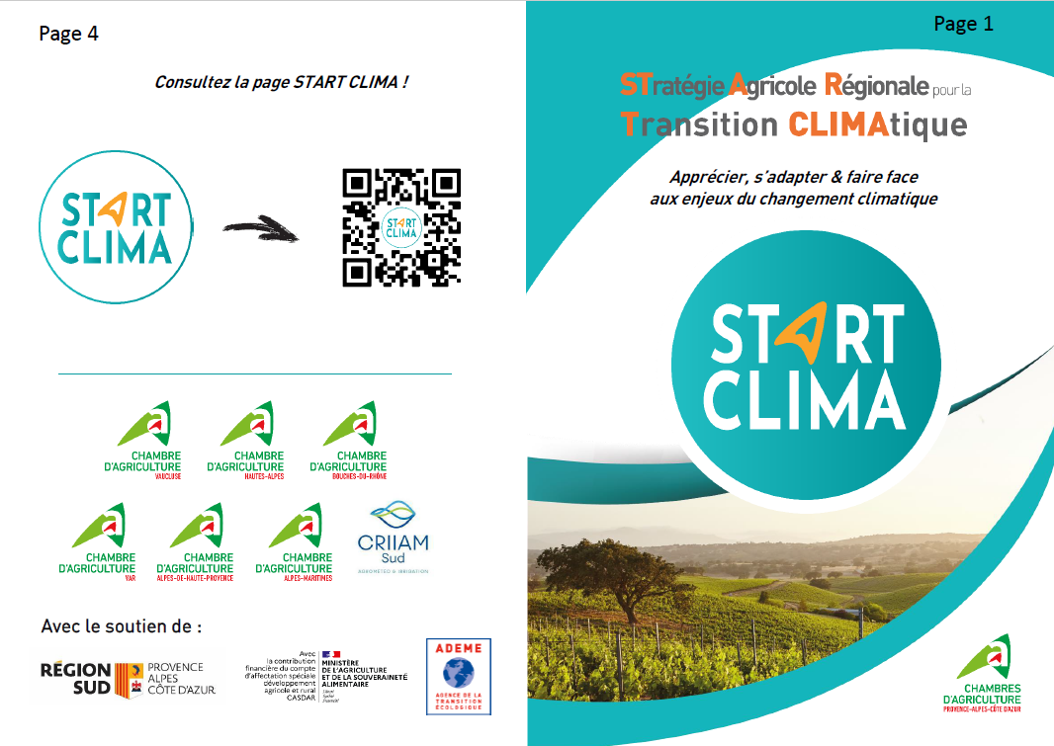
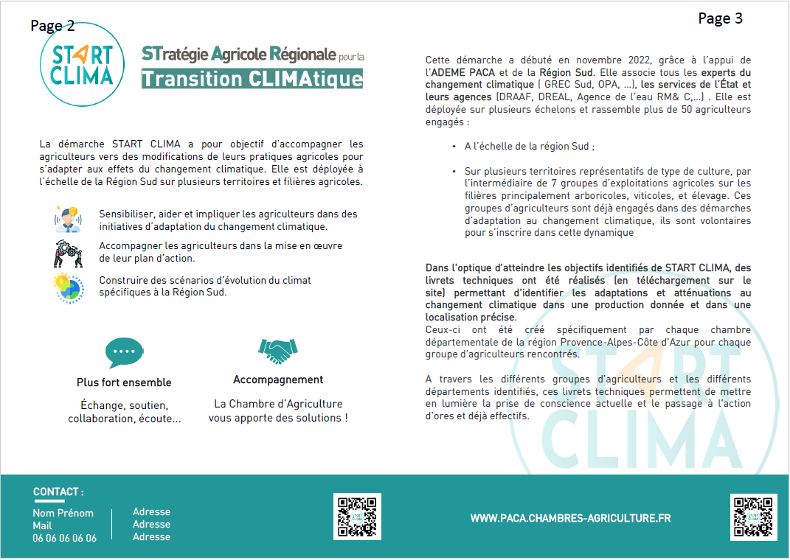

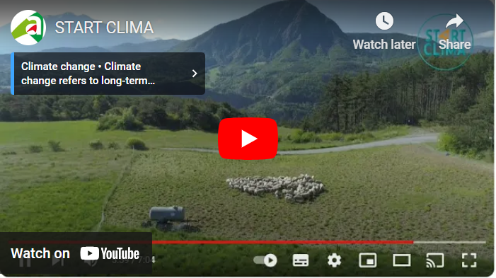

La communication START CLIMA
1 conférence au Med’Agri 2024
1 flyer START CLIMA
70 personnes présentes
1 kakémono START CLIMA
1 vidéo de présentation START CLIMA
https://www.youtube.com/watch?v=3V_-_lFk-II

Slide 9
Ressources
Le site internet : START CLIMA - R&D Agriculture PACA

Slide 10
START CLIMA en 2025…
… la démarche continue !

Slide 11
Les 6 axes de travail START CLIMA
Axe 1 : Connaissances, Références, Ressources climatiques et agroclimatiques : les créer, les capitaliser, les transférer…
Axe 2 : Compétences et maitrise d’outils
Axe 3 : travailler en réseau, en interne et en externe
Axe 4 : Déployer l’accompagnement technique auprès des agriculteurs
Axe 5 : La convergence des politiques publiques et accompagnement des collectivités dans leur démarche territoriales
Axe 6 : Communication, sensibilisation, faire savoir

Slide 12


START CLIMA en 2025
Axe 1 : Connaissances, Références, Ressources climatiques et agroclimatiques : les créer, les capitaliser, les transférer…
Focus sur le centre de ressources régional : le CRIIAM
https://www.criiamsud.fr/data.php

Slide 13
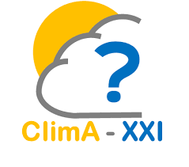





START CLIMA en 2025
Axe 2 : Compétences et maitrise d’outils
Focus sur les outils de diagnostic maitrisés par le réseau PACA
 | Outils de diagnostics
 | Exploitation agricole | Territoire
Adaptation climat | Climadiag Agri Zodiac Pro Jediagnostiquemaferme ClimA-XXI | Climagri
Carbone | CAP2ER CarbonFEL Carbon-extract jediagnostiquemaferme

Slide 14

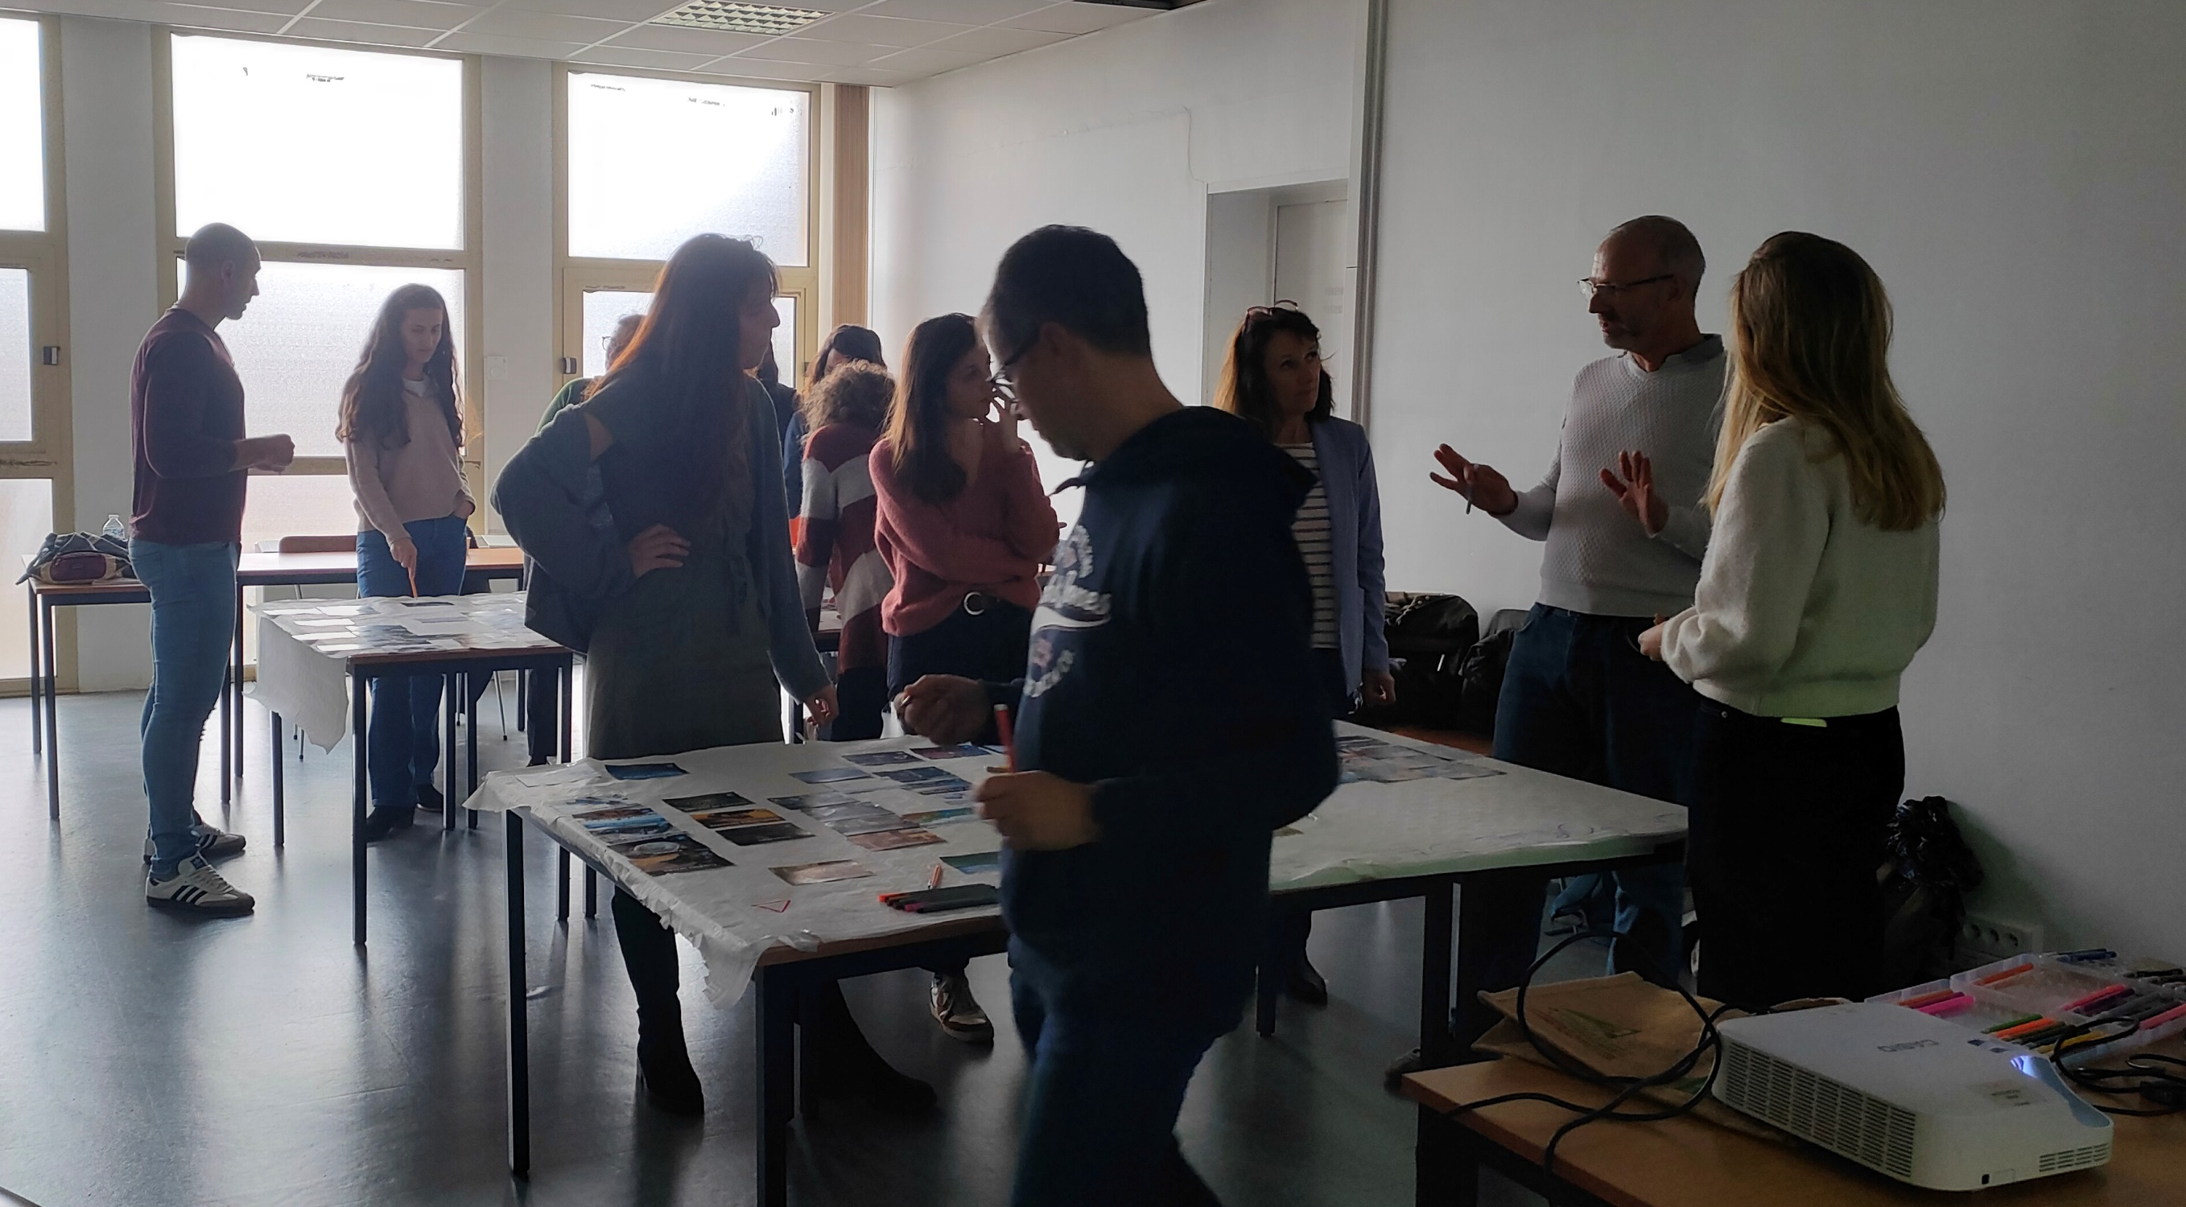
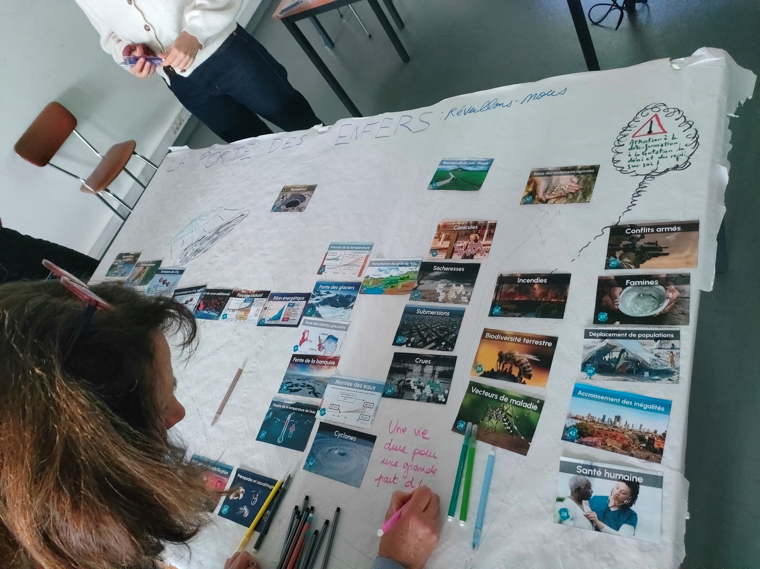
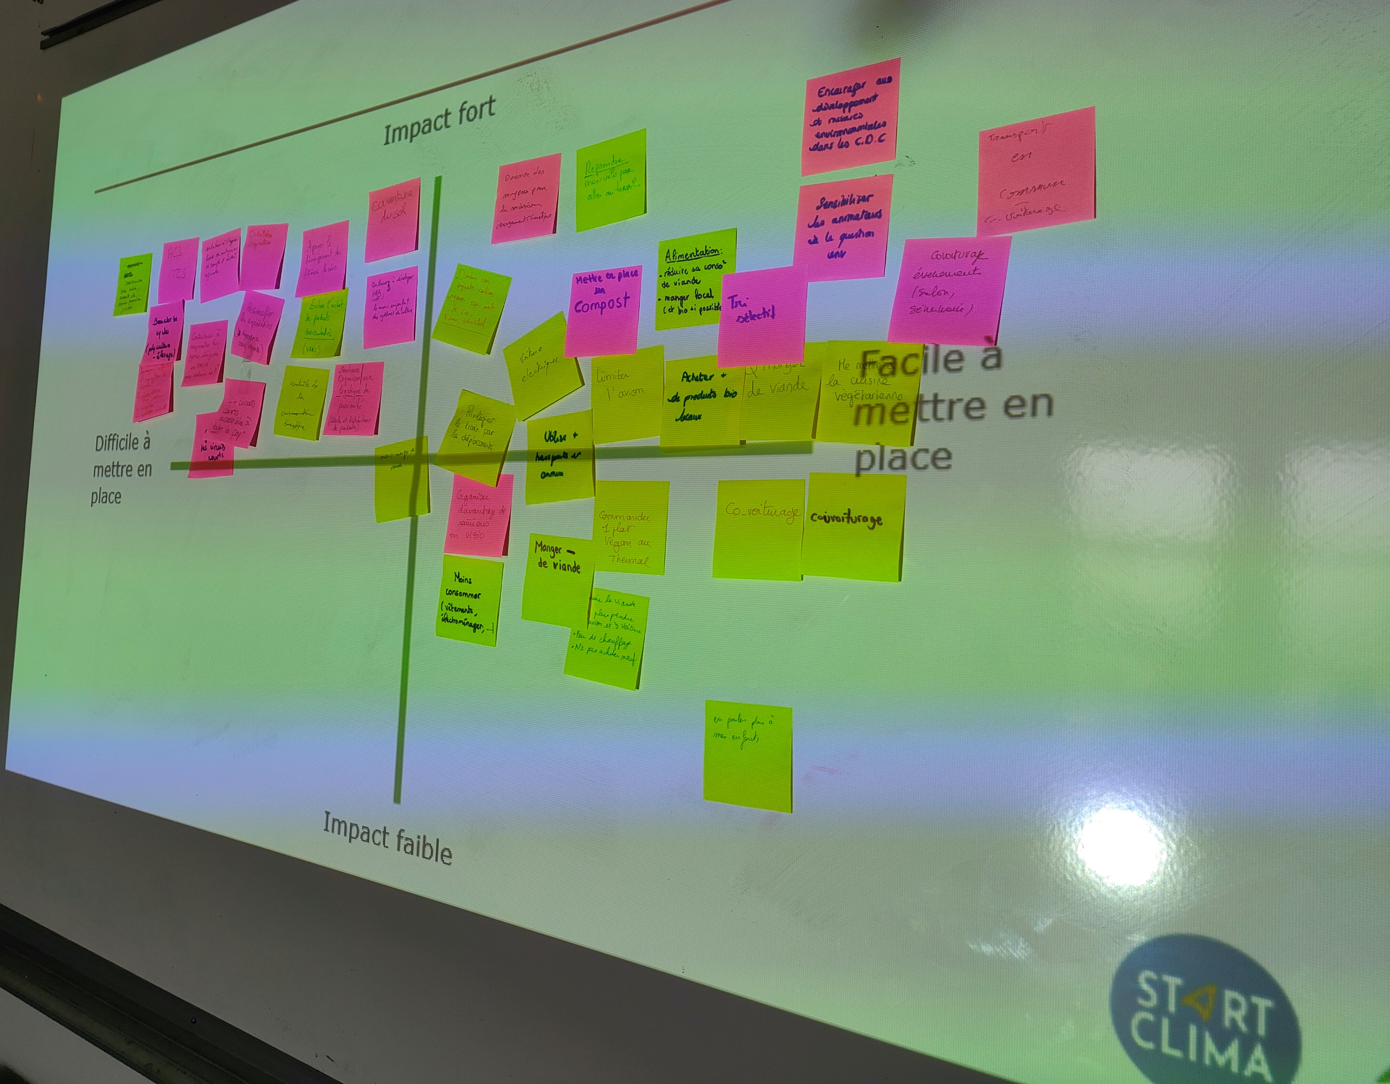
START CLIMA en 2025
Axe 2 : Compétences et maitrise d’outils
Focus sur la Fresque du Climat

Slide 15
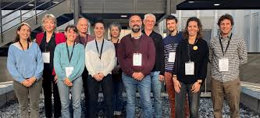

START CLIMA, la démarche continue en 2025
Axe 3 : travailler en réseau, en interne et en externe
Focus sur IRA2E
https://ira2e.fr/inter-reseau-agriculture-energie-et-environnement-ira2e/

Slide 16
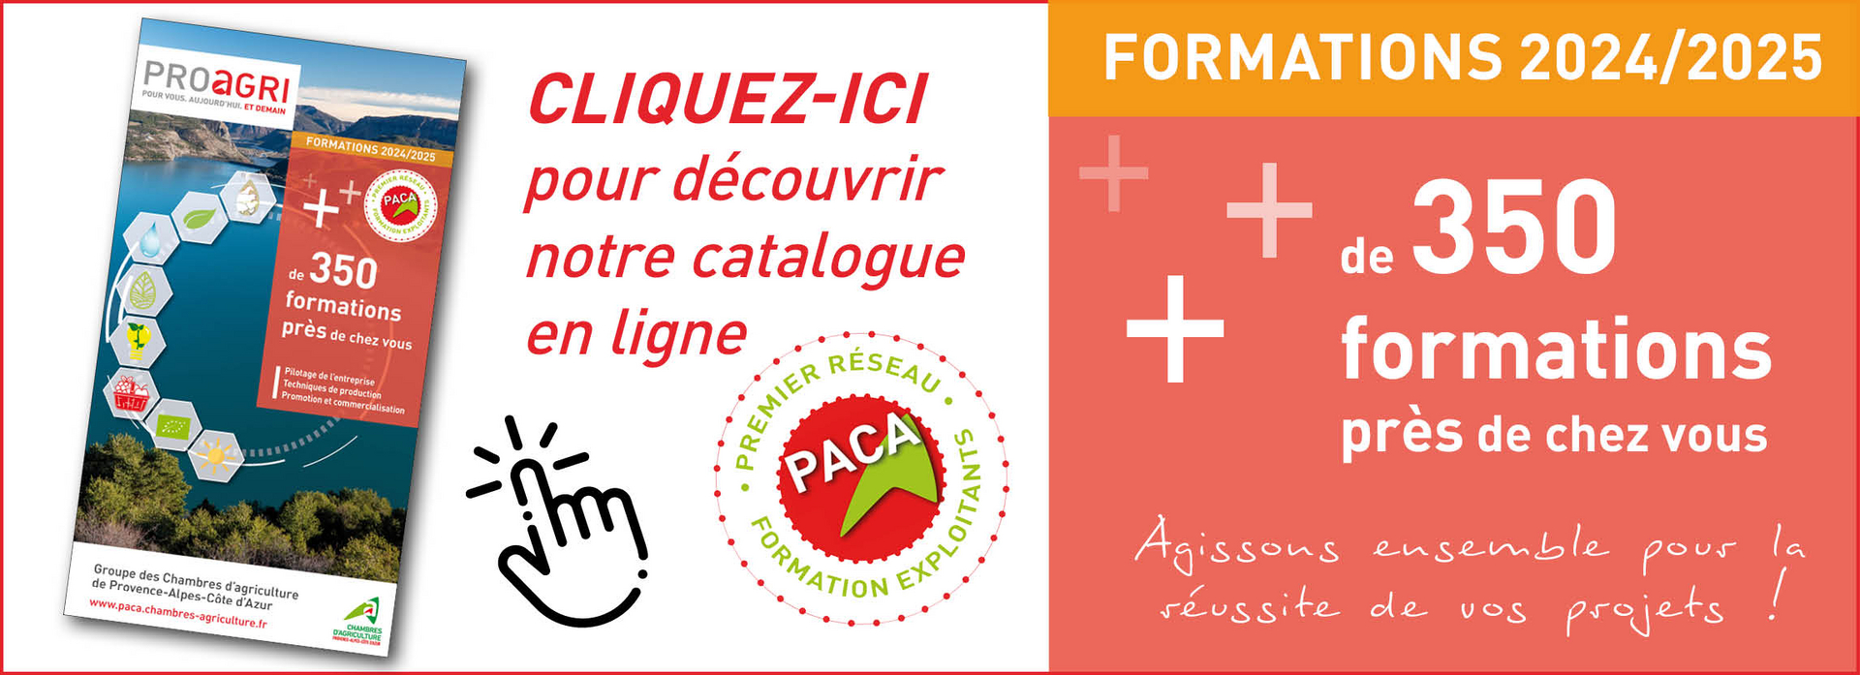
START CLIMA, la démarche continue en 2025
Axe 4 : Déployer l’accompagnement technique auprès des agriculteurs
Focus sur l'offre de formation
Plus de 30 formations en lien avec le changement climatique
Diversification
Gestion de l'eau
Gestion des sols
Protections contre les évènements extrêmes
https://paca.chambres-agriculture.fr/se-former/toutes-les-formations

Slide 17
START CLIMA, la démarche continue en 2025
Axe 5 : La convergence des politiques publiques et accompagnement des collectivités dans leur démarche territoriales
Accompagner les porteurs de projets et mettre à disposition les compétences du réseau , du national au local:
Plan national d’adaptation au changement climatique
Plan Agriculture Méditerranéenne (PAM)
COP d’Avance Région Sud
Appels à projet ADEME
PCAET
PAT
Etc…

Slide 18

START CLIMA, la démarche continue en 2025
Axe 6 : Communication, sensibilisation, faire savoir
Organisation de 2 journées START CLIMA / an
Supports de communication du réseau CAs de PACA et CRIIAM Sud : page internet, fiches techniques, actes de réunion techniques
Interventions dans des conférences, journées techniques, etc…
Rédaction d’un diagnostic de vulnérabilité régional par filière

Slide 19

Le projet ClimaTerra
C.Micklethwaite ; R.Gateau

Slide 20

Nature du projet
Lien page internet ClimaTerra
Lien boite à outil ClimaTerra
Notes:
Financement masa : candidature fait et lauréat , pndar + , démarche expé financée^par masa qui rassrmble acteur dev agri + recherche

Slide 21


Cibles et objectifs de ClimaTerra
Sensibilisation
Diagnostique et plan d’action
1600 conseillers sensibilisés
300 enseignements-formateurs formés
1050 projets de transformation des exploitations
Plan d’action et accompagnement
350 projets de transformation mis en œuvre de suivi
Sensibilisation
10 000 agriculteurs et futurs agriculteurs sensibilisés
Diagnostique et plan d’action
Plan d’action et accompagnement
250 établissements d'enseignement agricole (plans de transformation)
Notes:
Structurer un accompagnement pour faire face enjeux cc

Slide 22
Objectifs pour PACA
Répartitions des différents objectifs nationaux dans chaque département :
 | Sensibilisation agriculteurs/ étudiants | Sensibilisation conseillers/ enseignants | Plan d’action | Démarche d’accompagnement
Alpes de Haute Provence (04) | / | 2 | 10 | /
Hautes Alpes (05) | 2 | 2 | 5 | 1
Alpes Maritimes (06) | 3 | 3 | 2 | /
Bouches du Rhône (13) | 8 | 3 | 10 | 6
Var (83) | 2 | 2 | / | 3
Vaucluse (84) | 2 | 2 | 10 | 5
Total | 17 | 14 | 37 | 15
Notes:
Si les personnes présentes connaissent des exploits : y a

Slide 23
Exemple d’une intervention de la CA13
Sensibilisation dans un lycée d'enseignement général et technologique agricole :
La sensibilisation débute par une présentation des causes et conséquences du changement climatique;
Un focus sur l'agriculture du territoire est ensuite réalisé: impact, enjeux et perspectives;
Les outils de prospectives et de diagnostic sont présentés;
Enfin des pistes d'adaptation et d'atténuation sont détaillées et discutées

Slide 24
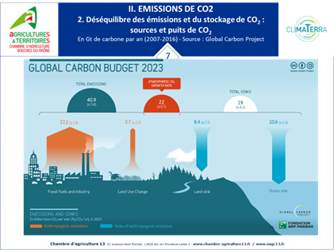
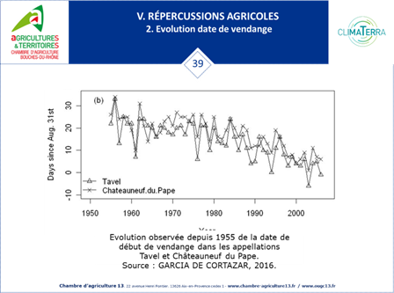
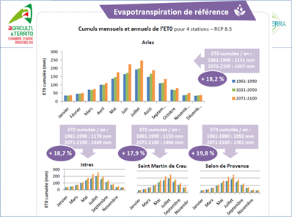
Exemple d’une intervention de la CA13

Slide 25
IRA2E
C.Micklethwaite ; R.Gateau

Slide 26
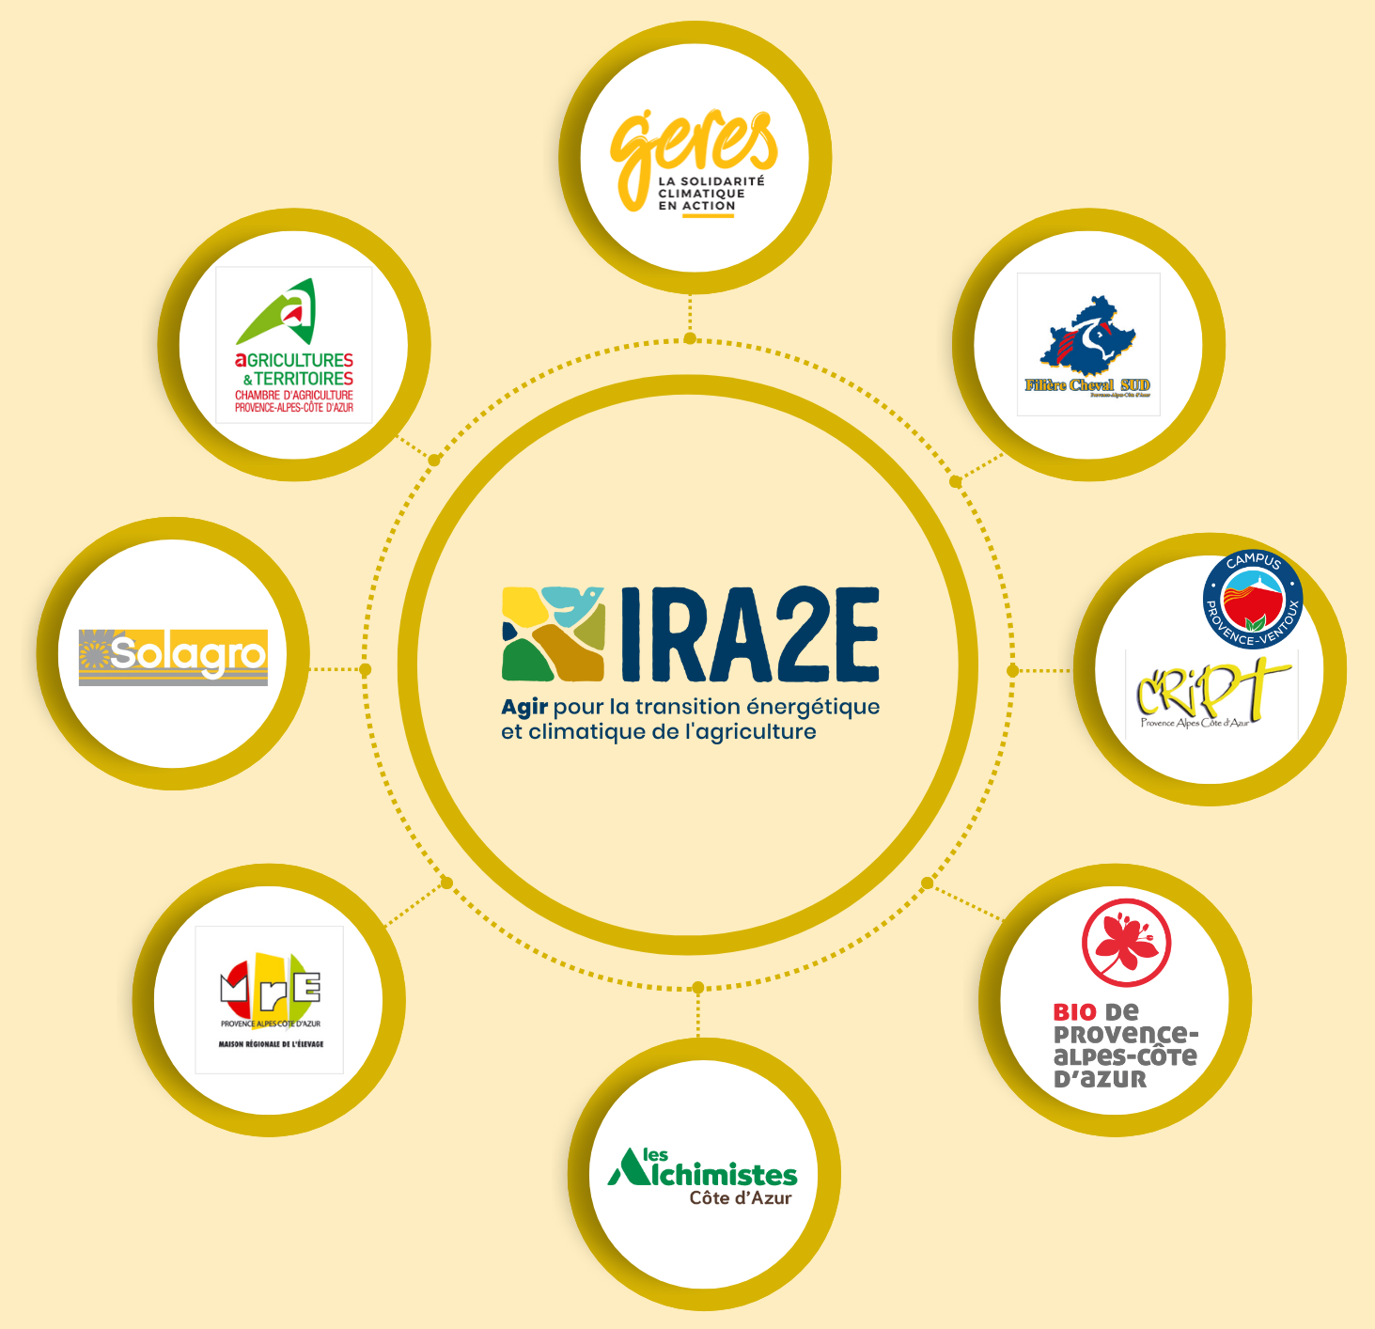
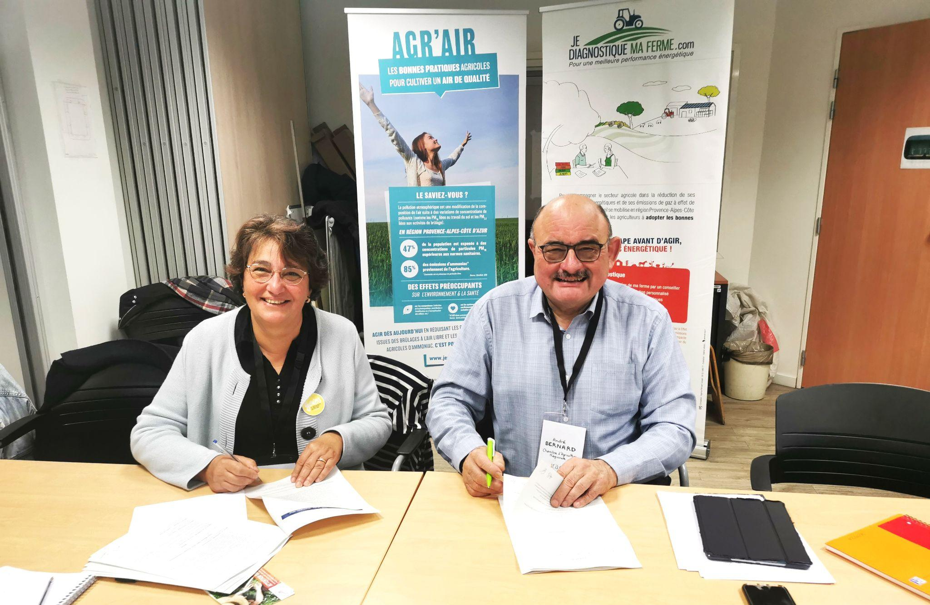
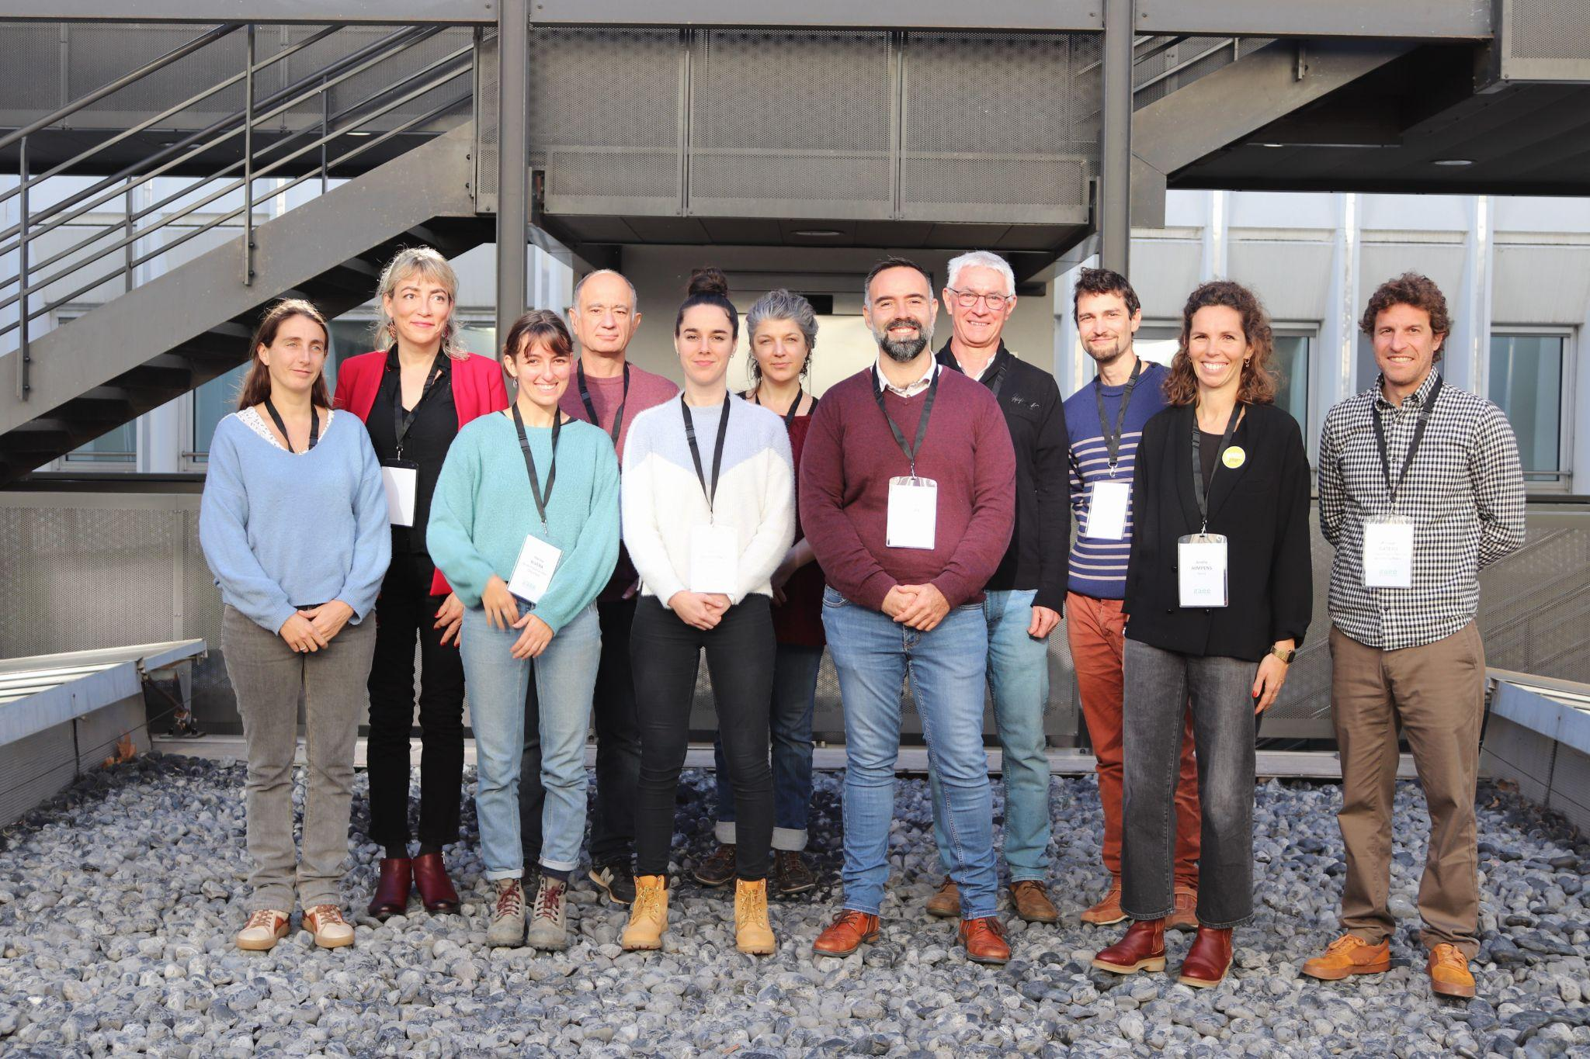
Présentation
L’Inter-Réseau Agriculture Énergie Environnement
1 co-présidence tournante
Notes:
Claire

Slide 27
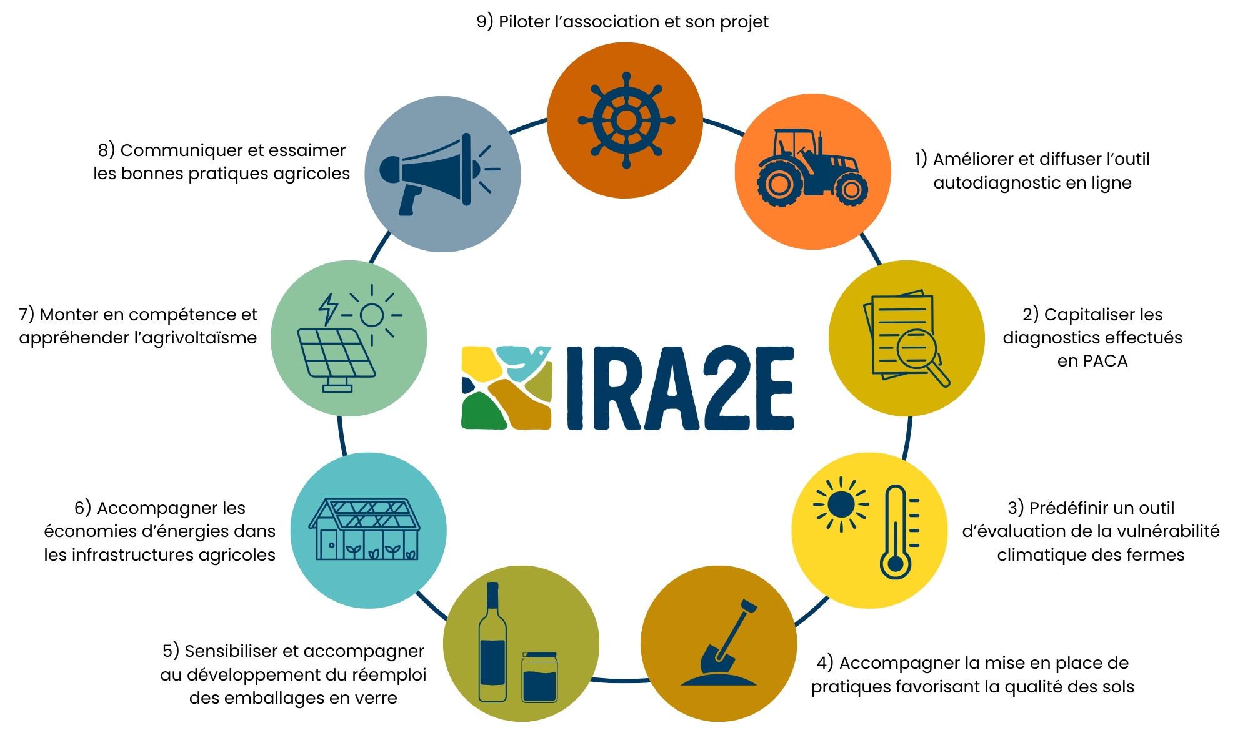
Programme IRA2E 6 : les 9 Axes de travail
https://ira2e.fr/inter-reseau-agriculture-energie-et-environnement-ira2e/
Notes:
Romain

Slide 28
Programme FABACEES : pour les économies d’énergie
Objectif : réduire de 15% les consommations de chaque groupe d'agriculteurs accompagnés (en kWh)
1 groupe lauréat a droit à : pour la structure :
Financement à 100% du poste animateur (temps passé sur le projet)
Formation de l’animateur à l’utilisation des outils
1 groupe lauréat a droit à : pour les agriculteurs :
Une enveloppe de 13 600 euros
Accès à un dispositif d'aide par le financement bancaire
Accès à une assurance d'expérimentation transition
1 candidature = 2 groupes de 7 à 25 exploitations agricoles + 1 structure d’accompagnement (ex : CUMA, CIVAM, CA…)
Ouvert du 16 juin au 16 septembre
Programme CEE
1 exploitation agricole
1 animateur financé par FABACEE
1 animateur financé par FABACEE
1 exploitation agricole
7 agriculteurs
Un pilote régional (=IRA2E pour PACA)
7 agriculteurs
1 exploitation agricole
1 exploitation agricole
1 animateur financé par FABACEE
1 exploitation agricole
1 exploitation agricole
7 agriculteurs
7 agriculteurs
1 exploitation agricole
1 exploitation agricole
https://www.fabacee.fr/
Notes:
Claire

Slide 29
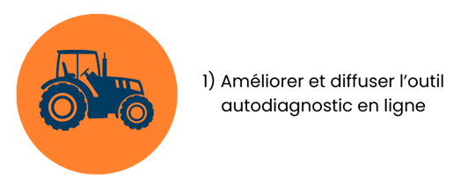

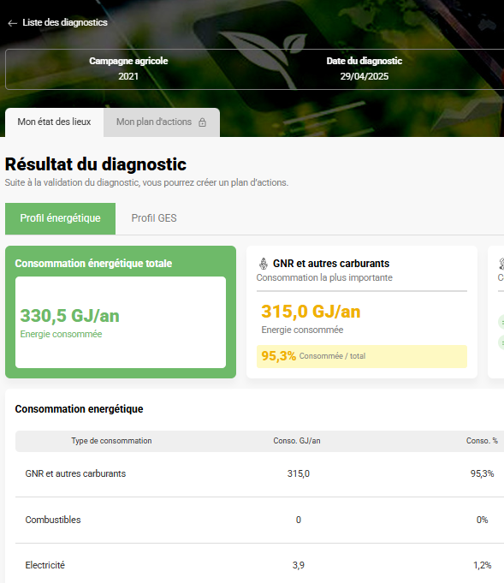


Axe 1 : Autodiagnostic : amélioration et diffusion
Mesure les consommations d’énergies et les émissions GES
Mise à jour en 2025
Utilisé pour le programme :
https://ira2e.fr/jediagnostiquemaferme/
Notes:
Modif
-refonte outil
-calcul
- prod de plan d'action

Slide 30

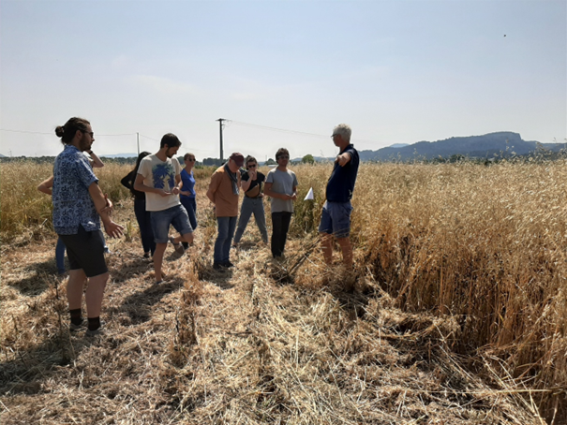
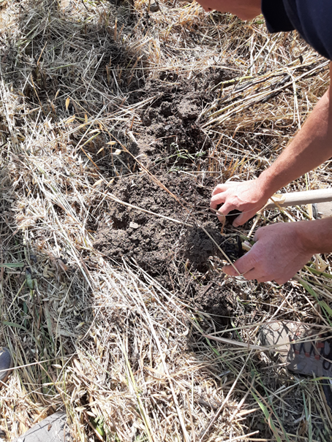

Axe 4 : Accompagnement dans la mise en place des pratiques favorisant la qualité des sols
Objectifs :
Continuer le suivi des 12 parcelles du réseau 4 pour 1000 ;
Conduire une expérimentation de valorisation de digestats de méthanisation en parcelle agricole en grande culture :
Digestat brut
Digestat brut + broyat de DV

Slide 31
CRIIAM Sud : leurs apports sur la question du changement climatique
F. Chapelin

Slide 32



Le CRIIAM SUD
Réseau de stations et applications

Slide 33
Le CRIIAM SUD
Le CRIIAM SUD : Centre de Ressources et d’Innovation pour l’Irrigation et l’Agrométéorologie en région Sud
Association de loi 1901
Né de la fusion entre le CIRAME et l’ARDEPI
2 pôles : AGROMETEO et IRRIGATION
Basé à Carpentras avec une antenne à la chambre d’agriculture régionale à Aix-en-Provence.

Slide 34
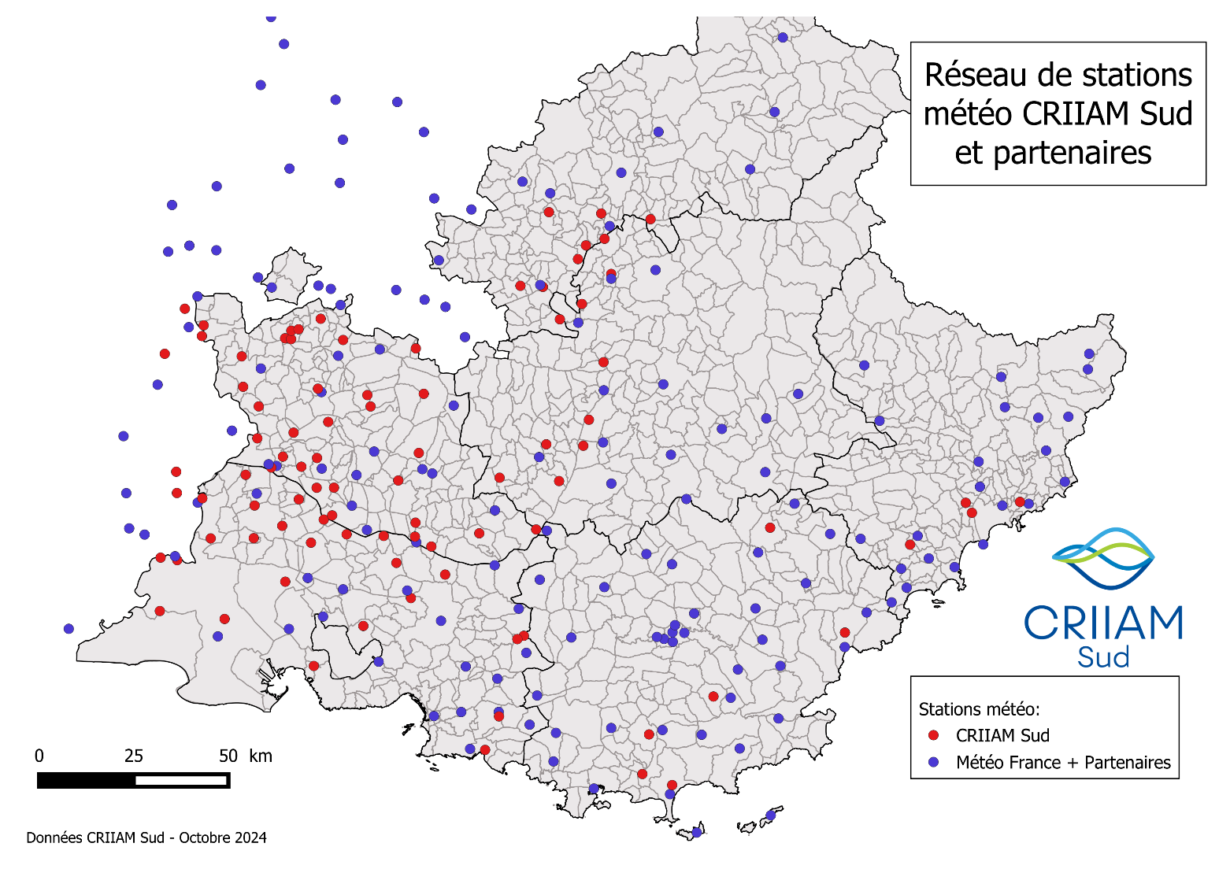
Réseau de stations

Slide 35



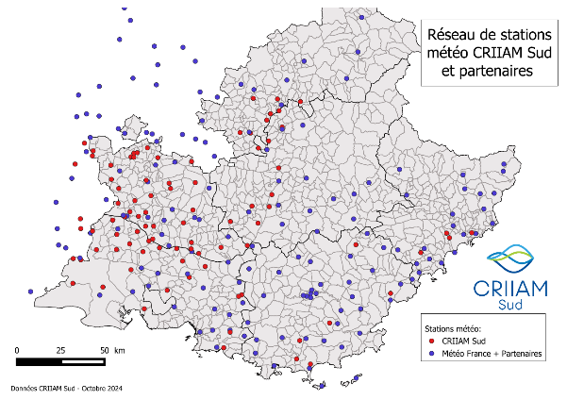
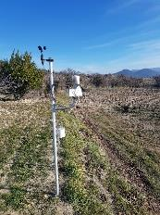

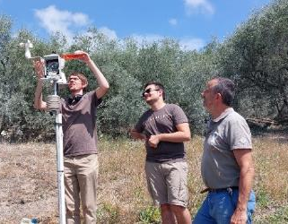
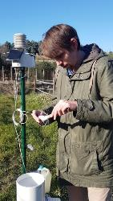
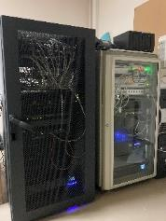

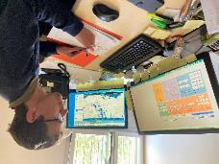
Réseau de stations et base de données climatiques
94 stations installées et suivies (11 en partenariat)
152 stations
Une couverture des zones agricoles régionales avec 246 points de référence actualisés quotidiennement
Installation nouveaux sites et rénovation du parc (5 nouvelles stations en 2024)
Suivi terrain et maintenance de toutes les stations
190 millions d’enregistrements sur plus de 40 ans
Validation chaque jour des données quotidiennes (horaires ou infra-horaires avant envoi dans la base)

Slide 36
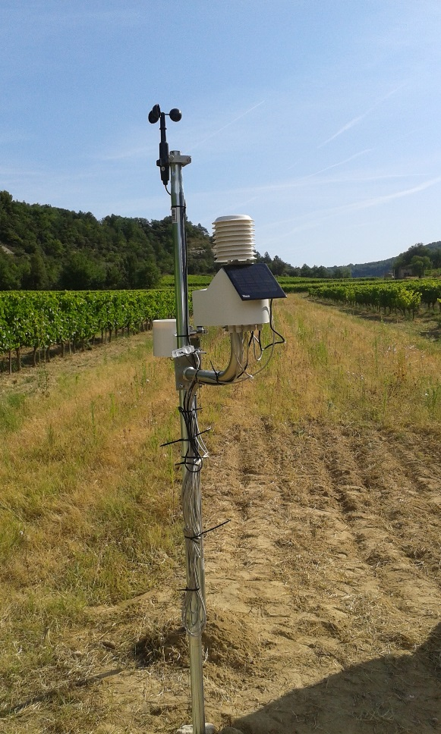
Station météo
Paramètres « climato »
- Température
- Humidité de l’air
- Pluviométrie
Paramètre « agrométéo »
- Humectation (mouillage de la végétation)
Paramètres « stations complètes »
- Rayonnement global
- Vitesse du vent
Transmission régulière (30 min / 1h selon saison).
Station météo CIMEL
Station météo PESSL

Slide 37
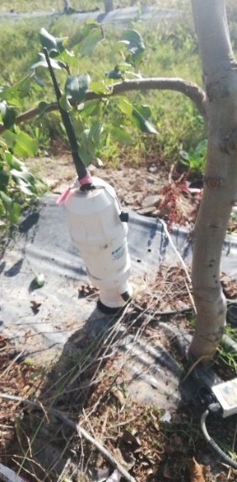
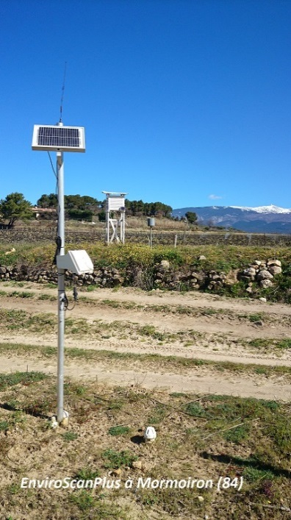
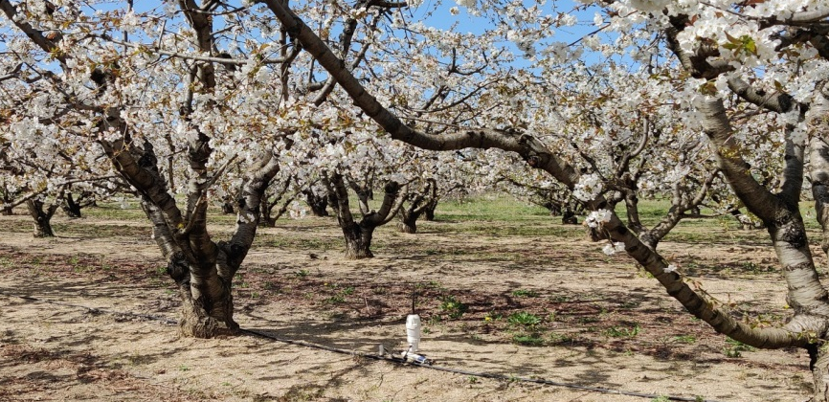
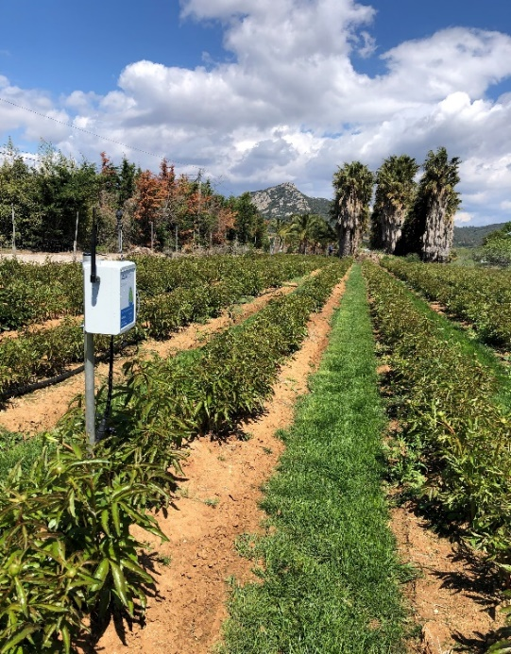
Sonde « humidité du sol »
Sondes capacitives:
- Plusieurs profondeurs possibles de 30 cm à 160 cm
- Mesures tous les 10 cm
- Données en temps réel
Utilité de ces sondes :
- Pilotage de l’irrigation
- Suivi sur parcelle « en sec » , pour un historique de l’humidité du sol

Slide 38
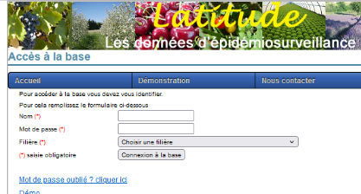
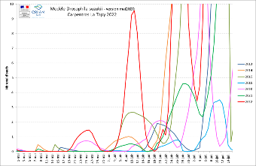




Protéger les cultures : maladies et ravageurs
Administration, maintenance, évolution Base Latitude
  Saisie des observations épidémiologiques pour rédaction Bulletin Santé Végétal (BSV)
Modèles épidémiologiques alimentés par données CRIIAM
  Drososophila Suzukii (modèle mis à disposition par le SRAL)
  Mildiou (modèle mis à disposition par le SRAL) : pour le BSV
  Tordeuse de la grappe (ACTA) : pour le BSV
  Tomate : mildiou / héliotis : pour le BSV
  Olive : mouche de l’olive / œil de paon : pour le BSV, cartographies risque moyen mouche de l’olive et contaminations œil de paon
Service avertissement tavelure (pommes/poires)
  informer les arboriculteurs en temps réel de mars à juin sur les risques de contaminations primaires (observations biologiques, prévisions quotidiennes, alertes SMS)
  260 exploitations abonnées au service, représentant 7 000 ha représentant les 2/3 de la surface régionale + 40 structures de conseils/coop
Analyses climatiques pour chaque BSV

Slide 39



Protéger les cultures : aléas climatiques
Prévisions Gelées de printemps
  Départements : 84, 13, 04, 05, 30
  75 exploitations abonnées au service
  Mail de prévision (avec expertise humaine !) quotidien, avec info par zone et prévisions J+2
Informer sur les mécanismes du gel
  Intervention en syndicat de producteurs, en CETA
  Projets sur le gel, ex: HALTOGEL (expérimentation d’outils connectés d’alerte gel et prévision gel )
Poursuite du partenariat avec PREVIGRELE
  Fourniture d’informations en lien avec les chutes de grêle, les épisodes météorologiques en vue d’appuyer l’association dans son organisation de la lutte contre la grêle.

Slide 40





Gérer la ressource en eau : diffuser les méthodes, les connaissances, expérimenter
Appui aux agriculteurs pour le pilotage de l’irrigation en cultures spécialisées
Mise en place de sondes capacitives et conseil hebdomadaire sur stratégie d’irrigation
Formation à la gestion irrigation
stages animés auprès d’agriculteurs, de conseillers, de futur agriculteur en cours d’installation.
Comité ressource en eau 84
Transmission hebdomadaire de mars à octobre à la DDT d’informations nécessaires au suivi sécheresse et à la prise de décision concernant la promulgation des arrêtés (mensuel sur autres périodes)
Expérimentations de méthodes d’irrigation et de pratiques culturales pour réduire les apports d’eau
Divers projets (économie d’eau, réduction des intrants, tests de matériels, essais divers)
Bilans climatiques
Notes mensuelles CLIMAT’EAU 84 & 13

Slide 41

Cartographie & sécheresse

Slide 42

Bilans & Sécheresse

Slide 43


Analyse climatique
Août 2024 : 2nd mois d’août le plus chaud après 2003
Été 2024:
Rapports / Normale 1991-2020 :
T° moyenne : + 1°3
Pluies : + 10 %

Slide 44

Merci de votre attention

Slide 45

Le Centre Français du Riz
François Clément

Slide 46

Le Delta actuel

Slide 47

Le Delta a travers les ages

Slide 48


Quelques données pédo-climatiques
Sols alluviaux de type très variés (de limono sableux à argileux);
Une pluviométrie faible (500 mm) et une forte évapotranspiration (1500 mm);
Nappe phréatique salée qui nécessite de grands volumes d’eau douce pour la maintenir en profondeur;

Slide 49


L’histoire de la riziculture
Henri IV en 1593;
Une riziculture pour dessaler les terres entre 1850 et 1930;
Développement de la riziculture dans les années 40;

Slide 50

Dynamique des surfaces

Slide 51
Un levier d’action : l’agroforesterie et son développement en PACA
A. Saint-Didier; T. Juvénal

Slide 52




L'agroforesterie menée dans le cadre de SAE²
Aménagements sur le département
  30 km de haies plantées depuis 2019
    5 km sur l’hiver 2024-25
    20 km envisagés pour l’hiver 2025-26
  + de 2 500 nichoirs à oiseaux / chauves-souris
    2 plateformes à cigogne – 10 piquets à rapaces
  + de 1 500 ha de couverts végétaux
  + de 5 000 ml de bandes fleuries
  6 mares installées
Suivis
  Haies plantées
  Aménagements
  Biodiversité fonctionnelle
    2 stagiaires /an sur l'OAB

Slide 53
Pourquoi implanter des systèmes AF
Climat 🌧️
  Intérêt 1er : Brise-vent 💨
  Ombrage 🌡️
Biodiversité 🐞🦉🦔
  Diversité des essences, habitats, auxiliaires...
Paysage 🌄🌳🌾
  Éviter les openfields sans arbres
Adaptation 💦
  Microclimat, infiltration de l'eau
Barrière ❌🧪
  Phyto, couper du voisinage, anti-intrusion
Résilience 🪱🌿
  Erosion, fertilité...
Economique 🌳➕🍎➕🔥
  Production de fruits, bois, diversification
  Limiter les charges d'entretien
Développement durable 🔁
  Stockage du carbone
  Vers une gestion durable...

Slide 54
Pourquoi implanter des systèmes AF
Grandes cultures : brise-vent, création de microclimat
Maraichage : microclimat, protection des cultures et influence recherchée sur les ravageurs et les auxiliaires
Arboriculture : brise-vent, ombrage pour fruits, changement de culture (grenades + agrumes) et problématiques des haies monospécifiques
Viticulture : brise-vent, gel (domaine de recherche à approfondir, peu de recul encore aujourd'hui)
Elevage : bien-être animal, apport de fourrage complémentaire si prix du foin élevé.

Slide 55






Exemples de systèmes AF

Slide 56
Quels avantages pour et sur notre climat ?
Stockage et séquestration Carbone
  Haie Grand Ouest de référence stocke en moyenne 5.90tCO₂e/km/an
Création de microclimats et bien-être animal
  Lors des aléas climatiques forts (fortes chaleurs, printemps plus frais que la normale)
  Protège les rendements en grande cultures par l'effet brise-vent et/ou la réduction de l'évapotranspiration
    Ex: Projet CLIMAF
  Stabilise la production de lait et limite le stress animal

Slide 57

Quels avantages pour et sur notre climat ?
Préservation de la ressource en eau et sa qualité
  Limitation du ruissellement et de l'érosion, rétention des matières en suspension, facilite l'infiltration, etc... (cf. hydrologie régénérative)
Cause à effet : CC – effets sur la Biodiversité
  Le CC impacte notre climat mais également notre environnement et la biodiversité
  Exemples : punaise diabolique, araignée rouge

Slide 58




CLIMAF
Impact de l'agroforesterie sur l'environnement de production des céréales
Forte diminution par les haies de la lumière perçue par la culture
  - 66% au nord de la haie
  - 33% au sud de la haie
Forte diminution de la vitesse du vent
  ↘ demande hydrique
  ↘ risque de dégâts liés au vent
Toutes les composantes de rendement ↘ à proximité des haies
Rendement ↘ 75% au nord et ↘50% au sud

Slide 59



Quel avenir pour nos essences forestières en France
Le CC nous pousse à réfléchir sur des essences résistantes aux fortes chaleurs et tolérantes au manque d'eau.
  Cela même sur des zones où la ressource en eau est "accessible" (Camargue / Crau)
  Cependant pas grand-chose ne résiste au sel...
Utilisation des VOL (Végétal d’Origine Local) pour améliorer la réussite de l'implantation du fait de leurs génétiques

Slide 60


Quel avenir pour nos essences forestières en France
Pour aller plus loin il faudrait mener des expérimentations sur des essences exotiques pour anticiper les changements climatiques (frêne de l'Atlas marocain, chêne rouge d'Amérique, etc...)
  Problématiques du caractère invasif de celles-ci à approfondir
Objectif à atteindre : des haies pérennes adaptées au CC

Slide 61




Cas concret : Le domaine de Beaujeu (Arles)
300 ha de SAT
250 ha de SAU
  Grandes cultures (blé/tournesol/riz/luzerne)
  Vignes
  Grenades
En AB depuis 1974 !
En lien avec le PNR-C, CA13 & Tour du Valat
Relevés vigie chiro...
12 354 ml de haies répertoriées
16t CO₂e/an absorbés sur l'exploitation (avec rabais de 50% en méditerranée)

Slide 62

Merci de votre attention
Thibault
Adrien

